Slide 1
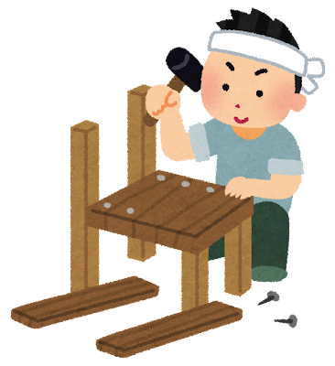








思考の設計図《話すこと・聞くこと》
テーマ
単元の目標
思考の組立て
③再構築
自分が表現したいことに説得力をもたせるための根拠は十分かな？
相手の話に対して自分はどう考えるだろう。
お互いが納得する結論について考えてみよう。
思考の加工
②分析・整理
集めた情報をもとに、どのように組み立てようかな？
間の取り方、速度などはどうすればよいかな？
相手と自分の立場は同じかな？違うかな？
また、どう違うかを整理しててみよう。
思考の素材
①発見・蓄積
資料から読み取ったことや自分の経験などから、自分が表現しようと思うことをたくさん集めよう。
相手の話を聞いて、立場や主張はどのようなものか捉えよう。

